Slide 1


5
神经网络机器翻译
成员：马浩 李淏 李泽宇

Slide 2
5
Contents
目录
01
神经网络机器翻译介绍
02
神经网络机器翻译原理
03
神经网络机器翻译模型
04
Attention机制
05
翻译质量评价方法
06
面临的挑战

Slide 3
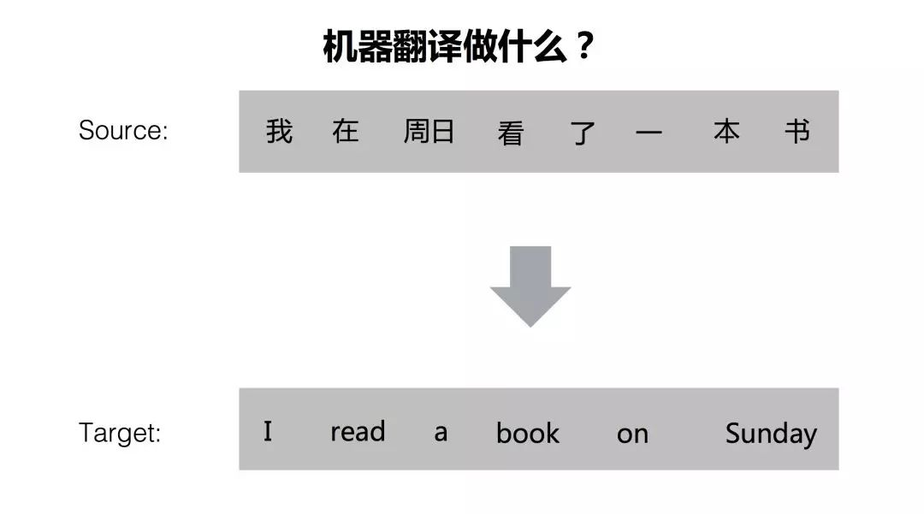
01神经网络翻译介绍
什么是机器翻译
简单来说，机器翻译就是借助计算机把一种语言翻译成另外一种语言，在这里，图中上面的句子用Source标记，即源语言，下面用Target标记，即目标语言，机器翻译任务就是把源语言的句子翻译成目标语言的句子。

Slide 4
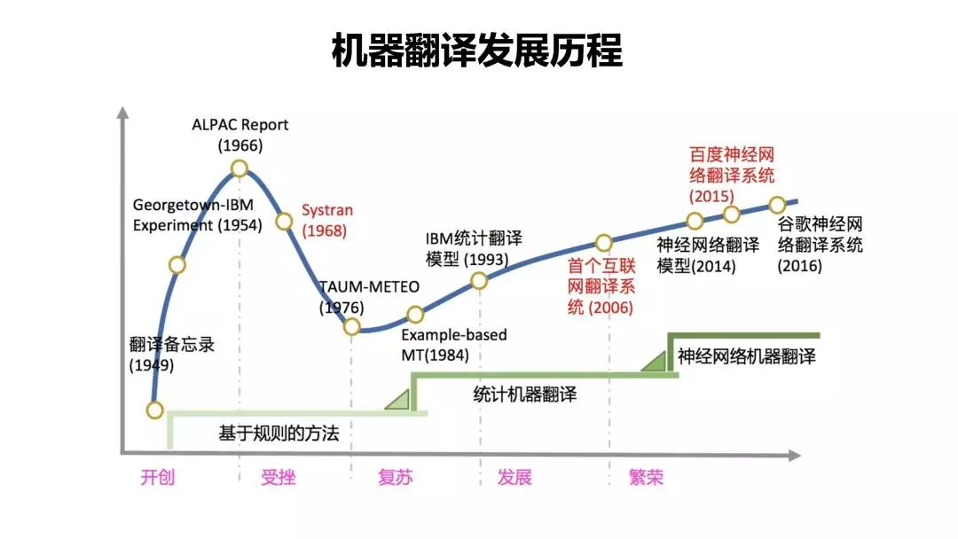
01神经网络翻译介绍
从1949年提出到现在，大约过了七十多年。这期间，机器翻译经历了多个不同的发展阶段，也涌现出了很多方法。总结起来主要有三类，一开始是基于规则的方法，然后发展为基于统计的方法。一直到最近几年出现的基于神经网络的方法。

Slide 5
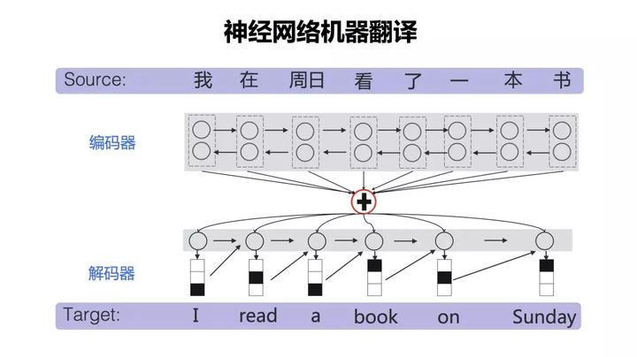
01神经网络翻译介绍
什么是神经网络机器翻译
神经机器翻译（Neural Machine Translation）是指直接采用神经网络以端到端方式进行翻译建模的机器翻译方法。区别于利用深度学习技术完善传统统计机器翻译中某个模块的方法，神经机器翻译采用一种简单直观的方法完成翻译工作：首先使用一个称为编码器（Encoder）的神经网络将源语言句子编码为一个稠密向量，然后使用一个称为解码器（Decoder）的神经网络从该向量中解码出目标语言句子。上述神经网络模型一般称之为“编码器-解码器”（Encoder-Decoder）结构。

Slide 6
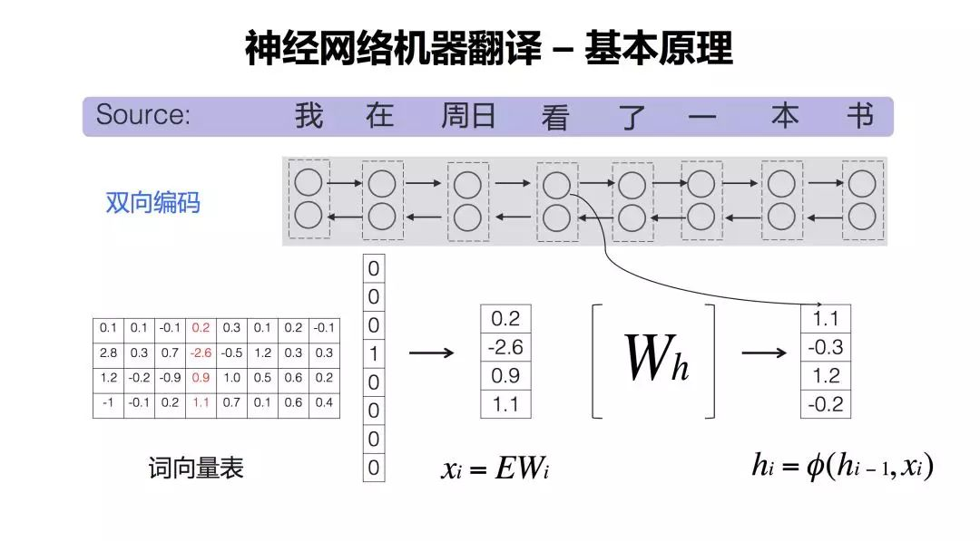
02神经网络翻译原理
编码器
编码器进行了一个双向的编码，把词用词向量来表示。我们首先有一个词向量表，是通过神经网络训练出来的。源语言句子中的词，可以用一个one hot的向量表示。所谓one hot就是，比如中文句子有8个词。哪个词出现了，就把这个词标为1，其他的词标为0。比如第4个词“看”这个词是1，那么其他的都是0。这两个矩阵相乘，相当于一个查表的操作。就把其中这个词向量表的一列取出来了，那么这一列的向量就代表了这个词。神经网络里面所有的词都会用向量来表示。得到词的向量表示后，再经过一个循环神经网络的变换，得到另外一个向量，称为Hidden State（隐状态）。

Slide 7
02神经网络翻译原理
编码器
双向编码是为了充分利用上下文信息。比如说，如果只是从左往右编码，“我在周日看”， “看”后面的不知道，只得到了“看”前面的信息。如果从后面到前面再进行一个编码，那就是“书本一了看”，从后面往前的编码，这时候“看”既有前面的信息，也有后面的信息。所有了一个上下文的信息以后，可以进一步提高译文质量。
每个词经过一系列变换，映射为一个向量表示。然后将双向编码的向量进行拼接。比如两个256维的向量，拼接完成后得到一个512维的向量，用来表示一个词。

Slide 8
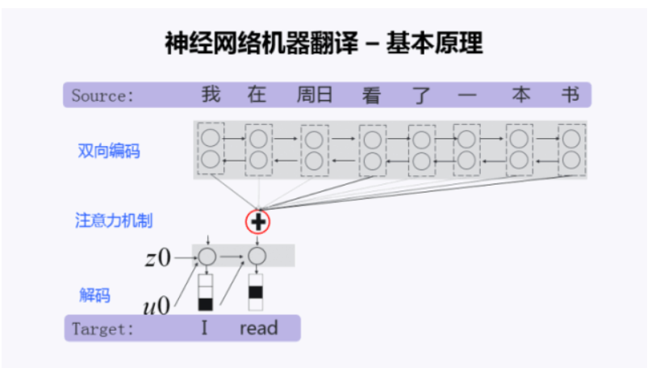
02神经网络翻译原理
解码器
有了句子的向量表示后，就掌握了整个源语言句子的所有的信息。解码器就开始从左到右一个词一个词的产生目标句子。在产生某个词的时候，考虑了历史状态。第一个词产生以后，再产生第二个词，直到产生句子结束符EOS(End of Sentence) ，这个句子就生成完毕了。

Slide 9
03神经网络翻译模型
seq2seq
2014年，seq2seq模型横空出世，神经网络机器翻译（Neural Machine Translation, NMT）方兴未艾。seq2seq顾名思义，就是从序列到序列的模型，或者称端到端的模型（Encoder-Decoder）

Slide 10
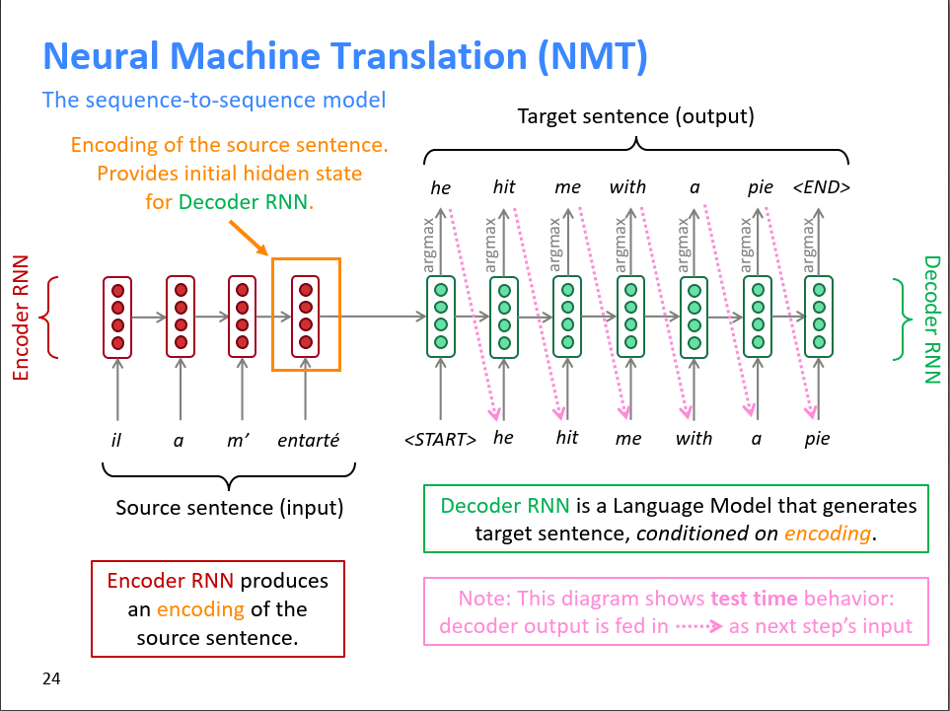
03神经网络翻译模型
seq2seq模型
Seq2seq模型由两个RNN组成，Encoder RNN，它负责对源语言进行编码（Encode）；Decoder RNN，它负责对目标语言进行解码（Decode）。首先，Encoder RNN可以是任意一个RNN，比如朴素RNN、LSTM或者GRU。Encoder RNN负责对源语言进行编码，学习源语言的隐含特征。Encoder RNN的最后一个神经元的隐状态作为Decoder RNN的初始隐状态。Decoder RNN一方面它是一个语言模型，即用来生成目标语言的；另一方面，它的初始隐状态是基于Encoder RNN的输出。Decoder RNN在预测的时候，需要把上一个神经元的输出作为下一个神经元的输入，不断的预测下一个词，直到预测输出了结束标识符<END>，预测结束。在训练时Encoder RNN的输入是源语言的word embedding，Decoder RNN的输入是目标语言的word embedding。

Slide 11
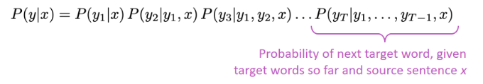
03神经网络翻译模型
seq2seq模型
seq2seq作为一个条件语言模型，形式化来说，它直接对P(y|x)进行建模，在生成y的过程中，始终有x作为条件，正如下图的条件概率所示。
在给定到时刻T之前的目标词和源词x的条件下，下一目标词是yT的概率
seq2seq的预测过程，实际上是一个贪心的预测过程，即在Decoder RNN的每一步都贪心选择概率最大的那个词。

Slide 12
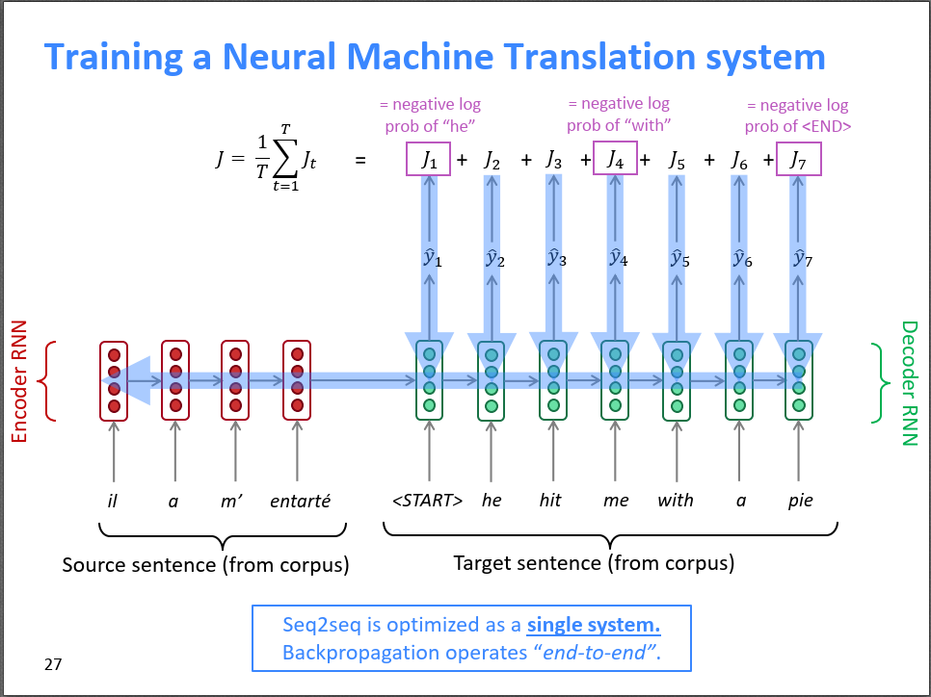
04神经网络翻译模型
seq2seq模型
训练的时候，需要源语言和翻译好的目标语言，分别作为Encoder RNN和Decoder RNN的输入。Decoder RNN在训练阶段，每一个时间步的输入是提供的正确翻译词，输出是预测的下一个时间步的词的概率分布，比如在t=4，预测输出是， ，正确答案是“with”，而且根据交叉熵损失函数，J4=−logP("with") 。总的损失函数就是所有时间步的损失均值。

Slide 13
03神经网络翻译模型
局限性
seq2seq 框架虽然应用广泛，但是其存在的局限性也比较大。其最大的局限性就是 Encoder 和 Decoder 之间只通过一个固定长度的向量 来唯一联系。也就是说，Encoder 必须要将输入的整个序列的信息都压缩进一个长度的向量中，存在两个弊端：一是向量 可能无法完全表示整个序列的信息；二是先输入到网络的内容携带的信息会被后输入的信息覆盖掉，输入的序列越长，该现象就越严重。这两个弊端使得 Decoder 在解码时一开始就无法获得输入序列最够多的信息，因此导致解码的精确度不够准确。

Slide 14
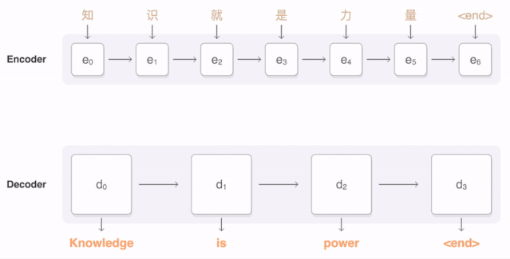
04Attention机制
Attention是什么
Attention机制的本质来自于人类视觉注意力机制。人们在看东西的时候一般不会从到头看到尾全部都看，往往只会根据需求观察注意特定的一部分。
神经网络模型中的注意力机制简单来说，就是一种权重参数的分配机制，目标是协助模型捕捉重要信息。
这里用不同深度颜色的线去表示Attention的能量强弱，用以衡量产生目标词时，它所对应的源语言词的贡献大小。

Slide 15
04Attention机制
在未考虑注意力机制的 seq2seq 模型中, 翻译出来的序列的每一个字都是同权地考虑了输入中的所有的词。例如输入的英文句子是：Tom chase Jerry，目标的翻译结果是：汤姆追逐杰瑞，模型认为 汤姆 这个词的翻译受到 Tom，chase 和 Jerry 这三个词的同权重的影响。但是实际上显然不应该是这样处理的，汤姆 这个词应该受到输入的 Tom 这个词的影响最大，而其它输入的词的影响则应该是非常小的。
而带有 Attention 机制的 seq2seq 模型则是要从序列中学习到每一个元素的重要程度，然后按重要程度将元素合并。因此，注意力机制可以看作是 Encoder 和 Decoder 之间的接口，它向 Decoder 提供来自每个 Encoder 隐藏状态的信息。通过该设置，模型能够选择性地关注输入序列的有用部分，从而学习它们之间的“对齐”(对齐是指将原文的片段与其对应的译文片段进行匹配)。这就表明，在 Encoder 将输入的序列元素进行编码时，得到的不在是一个固定的语义编码 ，而是存在多个语义编码，且不同的语义编码由不同的序列元素以不同的权重参数组合而成。

Slide 16
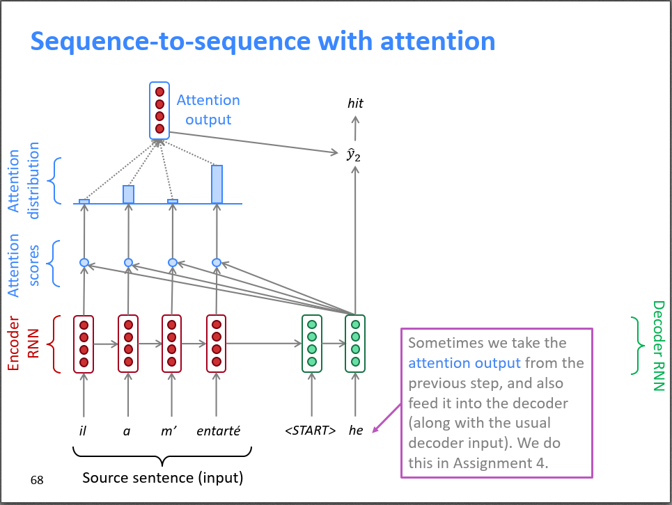
04Attention机制
Attention解决了seq2seq的“信息”瓶颈
通常用Encoder RNN的最后一个神经元的隐状态作为Decoder RNN的初始隐状态，也就是说Encoder的最后一个隐状态向量需要承载源句子的所有信息，成为整个模型的“信息”瓶颈。
Attention机制就是为了解决这个“信息”瓶颈而设计的。宏观上来说，Attention把Decoder RNN的每个隐层和Encoder RNN的每个隐层直接连起来了，还是“减少中间商赚差价”的思路，由于有这个捷径，Encoder RNN的最后一个隐状态不再是“信息”瓶颈，信息还可以通过Attention的很多“直连”线路进行传输。

Slide 17
04Attention机制
Attention具体机制
在时刻t，Decoder第t时刻的隐状态st和Encoder所有时刻的隐状态h1,...,hN做点积，得到N个标量Attention score，作为Encoder每个隐状态的权重，然后使用softmax对这些权重进行归一化得到Attention distribution。这个Attention distribution相当于Decoder在时刻t对Encoder所有隐状态的注意力分布，如图所示，“he”时刻的注意力主要分布在Encoder的第2和第4个词上。
接下来，对Encoder所有隐状态使用Attention distribution进行加权平均，得到Attention output。把它和该时刻的隐状态st拼起来再进行非线性变换得到输出 。

Slide 18
04Attention机制
Attention优点
提高NMT性能，让Decoder更多的关注于时刻t需要翻译的词。
2. Attention减轻了梯度消失问题。Attention在网络后方到前方建立了连接的捷径，使得梯度可以更好的传递。
3.有助于增加NMT的可解释性，解释为什么时刻t翻译输出了某个词，可以通过查看Attentioin distribution来解释。

Slide 19
05翻译质量评价方法
人工评价
翻译质量的三个标准『信、达、雅』。我们用『信』来衡量忠实度，语言是为了交流的，『信』衡量译文是不是忠实地反映了原文所要表达的意思。『达』可以理解为流利度，就像刚才语言模型那样衡量的，译文是不是在目标语言中是一个流畅、地道的表达。至于『雅』，相对比较难衡量，这是仁者见仁、智者见智的。目前来说，机器翻译水平还远没有达到可以用『雅』来衡量的状态。
人工综合评估往往是最有效的解决方案,但也主观性强、耗时长、花费高昂。

Slide 20
05翻译质量评价方法
自动评价
BLEU 评分是业内第一个常用的评估指标，其原理是比较机器翻译和人工翻译。假设一个文档由人工翻译一次，由机器翻译一次，BLEU的值为同时出现在机器翻译和人工翻译中的单词的比例。BLEU是在多个句子构成的集合（测试集）上计算出来的。这个测试集可能包含一千个句子或者两千个句子，去整体上衡量机器翻译系统好还是不好。有了这个测试集以后，需要有参考答案（reference）。所谓参考答案就是人类专家给出的译文。这个过程很像考试，通过比较参考答案和系统译文的匹配程度，来给机器翻译系统打分。
自动评价能够快速地反映出一个机器翻译的质量好还是不好，相比人工评价而言，自动评价成本低、效率高。

Slide 21
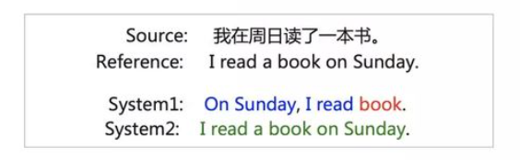
05翻译质量评价方法
自动评价
下图中有两个系统译文，一个是system1 ，一个是system2。显见，system2的得分会更高，因为它的译文跟reference是完全匹配的，system1匹配了一些片段，但是不连续。在计算BLEU得分的时候，连续匹配的词越多，得分越高。

Slide 22
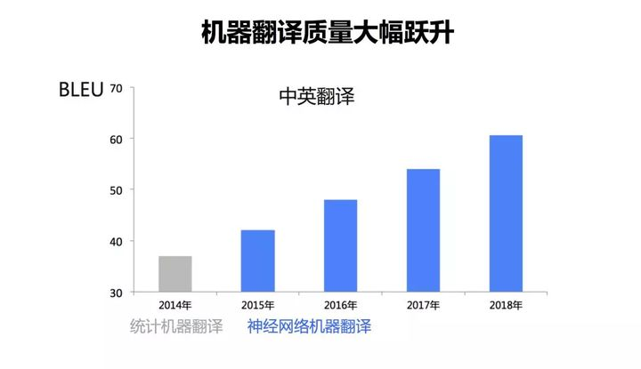
05翻译质量评价方法
机器翻译质量大幅提升
2014年的时候，翻译用的还是统计机器翻译的方法。从2015年到现在，随着神经网络翻译方法的不断进步，翻译质量一直是持续提高的。通常来说，BLEU值提高1个百分点就是非常显著的提高。在统计机器翻译时代，每年BLEU提高1个百分点都是比较大的挑战。而在神经网络翻译上线后的这四年之间，大约每年都有5、6个百分点BLEU值的提升。

Slide 23
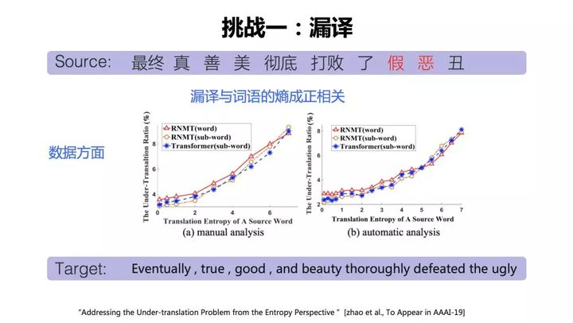
06面临的挑战
挑战一：译文的漏译
很多时候，原语言句子有些词没有被翻译出来，比如说在这个句子里面，『假』和『恶』没有被翻译出来。甚至有的时候输入一个长句子有逗号分隔，有几个子句都没有翻译出来。这确实是神经网络翻译面临的一个问题。表面原因是，翻译模型把原文句子整体读进去以后形成了一个向量，然后再对这个向量进行解码。翻译模型认为有些词不应该产生，从而漏掉了译文。

Slide 24
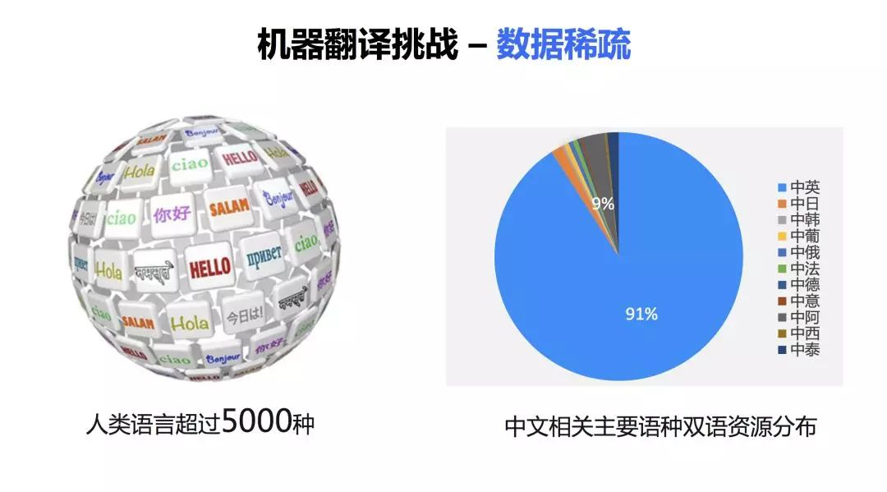
06面临的挑战
挑战二：数据稀疏
现在人类的语言大约有超过五千种。现在的机器翻译技术大部分都是基于大数据的，只有在大量的数据上训练才能获得一个比较好的效果。而实际上，语言数量的分布非常不均匀的。右边的饼图显示了中文相关语言的一个分布情况，百分之九十以上的都是中文和英文的双语句对，中文和其他语言的资源是非常少的。在非常少的数据上，想训练一个好的系统是非常困难的。

Slide 25
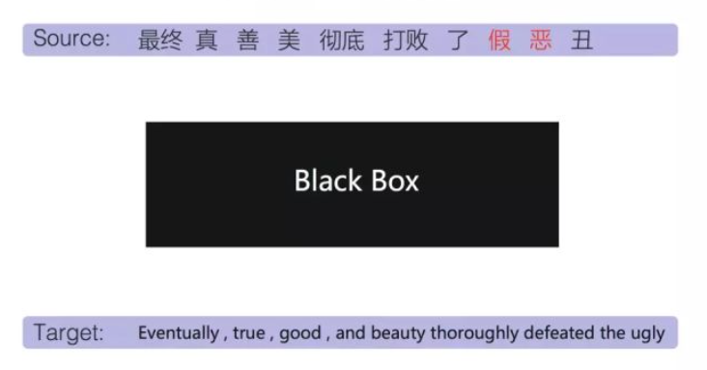
06面临的挑战
挑战三：可解释性
神经网络往往被称为“黑盒”，即模型学到的知识很难用人类可以理解的方式来提取和呈现。虽然人们可以设计和调整网络结构，去优化系统，提高质量。但是对于该方法还缺乏深入的理解。

Slide 26
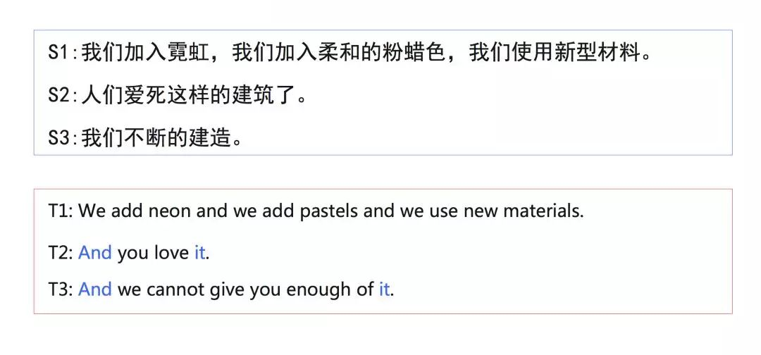
06面临的挑战
挑战四：语篇翻译
大部分的翻译系统现在所使用的翻译方法都是基于句子，以句子作为单位，一个句子一个句子的进行翻译。单看这三个句子翻译还可以接受。但是连起来看就觉得生硬不连贯。

Slide 27
参考资料
参考资料：
[1]冯洋,邵晨泽.神经机器翻译前沿综述[J].中文信息学报,2020,34(07):1-18.
[2]CS224N（1.31）Translation, Seq2Seq, Attention | bitJoy
[3]機器翻譯 -- Statistical Machine Translation « MARK CHANG'S BLOG (logdown.com)
[4]中国中文信息学会青年工作委员会 » CIPS青工委学术专栏第9期 | 神经机器翻译 (cipsc.org.cn)
[5]贪心 NLP 自然语言处理_哔哩哔哩_bilibili

Slide 28
THANKS

